Slide 1


CHÀO MỪNG CÁC EM
ĐẾN VỚI TIẾT HỌC

Slide 2
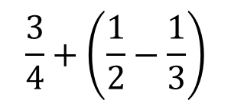
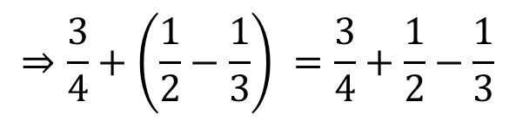
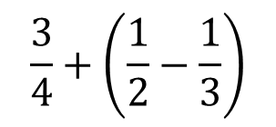
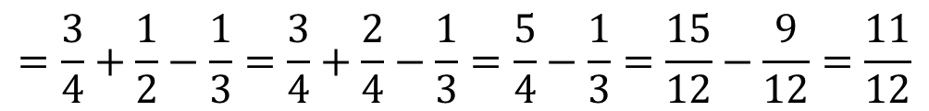
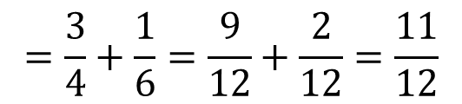
TIẾT 10: II. QUY TẮC DẤU NGOẶC
Bài toán
Tính
$$\frac{3}{4}+\left(\frac{1}{2}−\frac{1}{3}\right)$$
$$=\frac{3}{4}+\frac{1}{6}=\frac{9}{12}+\frac{2}{12}=\frac{11}{12}$$
a)
$$\frac{3}{4}+\left(\frac{1}{2}−\frac{1}{3}\right)$$
$$=\frac{3}{4}+\frac{1}{2}−\frac{1}{3}=\frac{3}{4}+\frac{2}{4}−\frac{1}{3}=\frac{5}{4}−\frac{1}{3}=\frac{15}{12}−\frac{9}{12}=\frac{11}{12}$$
$$⇒\frac{3}{4}+\left(\frac{1}{2}−\frac{1}{3}\right) =\frac{3}{4}+\frac{1}{2}−\frac{1}{3}$$

Slide 3
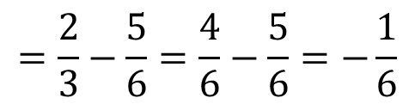
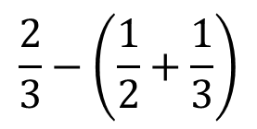
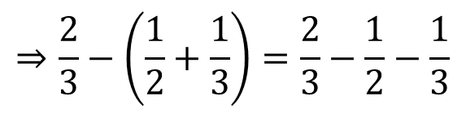
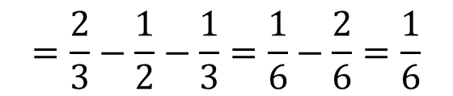
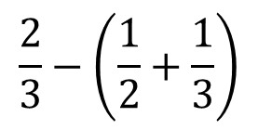
$$\frac{2}{3}−\left(\frac{1}{2}+\frac{1}{3}\right)$$
$$=\frac{2}{3}−\frac{5}{6}=\frac{4}{6}−\frac{5}{6}=−\frac{1}{6}$$
b)
$$\frac{2}{3}−\left(\frac{1}{2}+\frac{1}{3}\right)$$
$$=\frac{2}{3}−\frac{1}{2}−\frac{1}{3}=\frac{1}{6}−\frac{2}{6}=\frac{1}{6}$$
$$⇒\frac{2}{3}−\left(\frac{1}{2}+\frac{1}{3}\right)=\frac{2}{3}−\frac{1}{2}−\frac{1}{3}$$

Slide 4
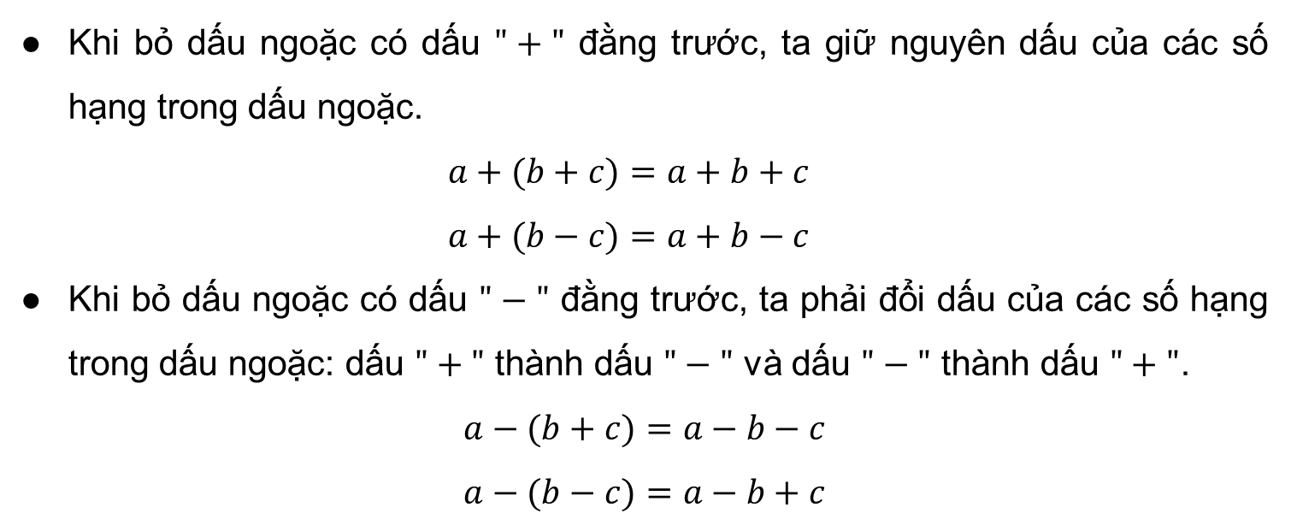
Quy tắc
Khi bỏ dấu ngoặc có dấu $"+"$ đằng trước, ta giữ nguyên dấu của các số hạng trong dấu ngoặc.
$$a+(b+c)=a+b+c$$
$$a+(b−c)=a+b−c$$
Khi bỏ dấu ngoặc có dấu $"−"$ đằng trước, ta phải đổi dấu của các số hạng trong dấu ngoặc: dấu $"+"$ thành dấu $"−"$ và dấu $"−"$ thành dấu $"+"$.
$$a−(b+c)=a−b−c$$
$$a−(b−c)=a−b+c$$

Slide 5
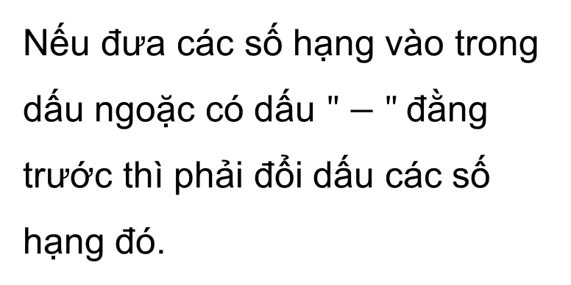
Nhận xét
Nếu đưa các số hạng vào trong dấu ngoặc có dấu $"−"$đằng trước thì phải đổi dấu các số hạng đó.

Slide 6
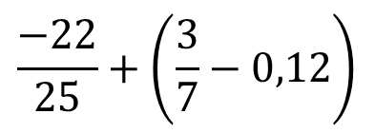
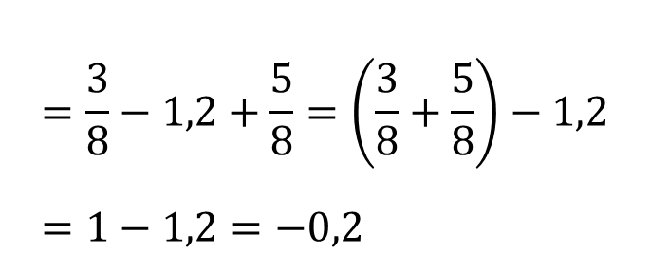
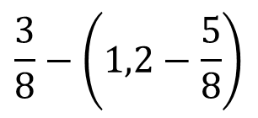
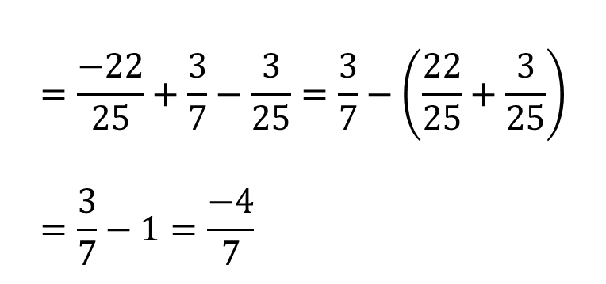
Ví dụ 3
Tính một cách hợp lí:
$$=\frac{−22}{25}+\frac{3}{7}−\frac{3}{25}=\frac{3}{7}−\left(\frac{22}{25}+\frac{3}{25}\right)=\frac{3}{7}−1=\frac{−4}{7}$$
$$\frac{−22}{25}+\left(\frac{3}{7}−0,12\right)$$
a)
$$=\frac{3}{8}−1,2+\frac{5}{8}=\left(\frac{3}{8}+\frac{5}{8}\right)−1,2=1−1,2=−0,2$$
$$\frac{3}{8}−\left(1,2−\frac{5}{8}\right)$$
b)

Slide 7
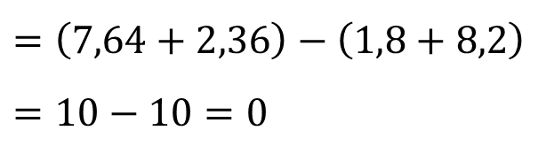
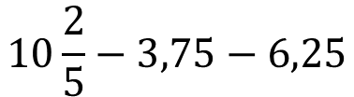



Ví dụ 4
Tính một cách hợp lí:
a)
$$10\frac{2}{5}−3,75−6,25$$
$$=10,4−3,75−6,25=10,4−\left(3,75+6,25\right)$$
$$=10,4−10=0,4$$
b)
$$7,64−1,8−\left(−2,36\right)+(−8,2)$$
$$=7,64−1,8+2,36−8,2$$
$$=\left(7,64+2,36\right)−\left(1,8+8,2\right)=10−10=0$$

Slide 8

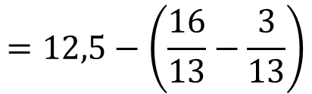
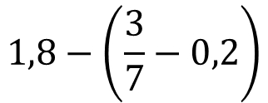
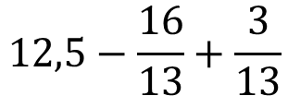
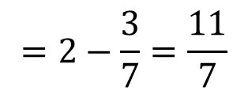

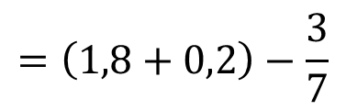
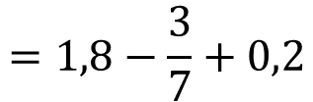
Luyện tập 3
Tính một cách hợp lí:
$$1,8−\left(\frac{3}{7}−0,2\right)$$
$$=1,8−\frac{3}{7}+0,2$$
$$=\left(1,8+0,2\right)−\frac{3}{7}$$
a)
$$=2−\frac{3}{7}=\frac{11}{7}$$
$$12,5−\frac{16}{13}+\frac{3}{13}$$
$$=12,5−\left(\frac{16}{13}−\frac{3}{13}\right)$$
b)
$$=12,5−1=11,5$$

Slide 9
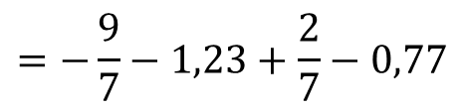
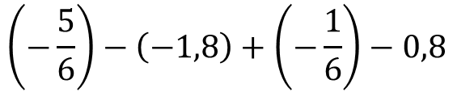
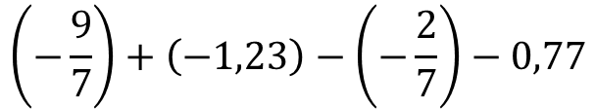

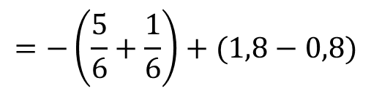

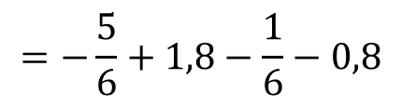
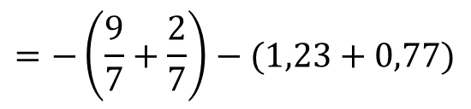
Luyện tập 4
Tính một cách hợp lí:
$$\left(−\frac{5}{6}\right)−\left(−1,8\right)+\left(−\frac{1}{6}\right)−0,8$$
$$\left(−\frac{9}{7}\right)+\left(−1,23\right)−\left(−\frac{2}{7}\right)−0,77$$
a)
b)
$$=−\frac{5}{6}+1,8−\frac{1}{6}−0,8$$
$$=−\frac{9}{7}−1,23+\frac{2}{7}−0,77$$
$$=−\left(\frac{5}{6}+\frac{1}{6}\right)+(1,8−0,8)$$
$$=−\left(\frac{9}{7}+\frac{2}{7}\right)−(1,23+0,77)$$
$$=−1+1=0$$
$$=−1−2=−3$$

Slide 10

CẢM ƠN CÁC EM ĐÃ LẮNG NGHE BÀI GIẢNG!

